Slide 1

数模美赛经验分享（写作）
主讲人：李好奇
专业：给排水科学与工程

Slide 2
1
掌握写作工具
Word
Overleaf / LaTeX
适合初学者，界面友好，易于上手，但需要安装MathType等插件来编辑复杂公式。
专业排版，数学公式美观，适合美赛等国际竞赛，但需要一定学习成本。
插入图片与表格
精美数学公式
MathType公式编辑
专业三线表
自动编号与交叉引用
版本控制与协作
核心建议：写作手必须熟练掌握至少一种工具，相信大家在培训课已经掌握很清楚，希望大家可以熟练使用，这将直接影响论文质量和提交效率。

Slide 3
2
论文复现与阅读
阅读优秀论文
复现论文过程
在暑期培训期间，我系统阅读了多篇国赛和美赛的优秀获奖论文，学习他们的写作思路、表达方式和图表设计。
亲自动手复现了几篇国赛论文，在复现过程中遇到了各种实际问题，并通过不断尝试找到了解决方案。
学习如何把一句话写得更好
发现Word需要安装MathType插件编辑复杂公式
分析论文结构与逻辑框架
学会图表绘制与数据可视化
模仿优秀论文的表达方式
理解模型与写作的衔接技巧
复现过程中常见问题
公式编辑
图表绘制
代码实现
复杂数学公式无法直接输入
数据可视化效果不佳
算法理解与编程困难
实战经验：只有在复现过程中，你才能真正发现问题所在。每解决一个问题，你的能力就提升一分。建议大家在赛前至少复现1-2篇完整论文。

Slide 4
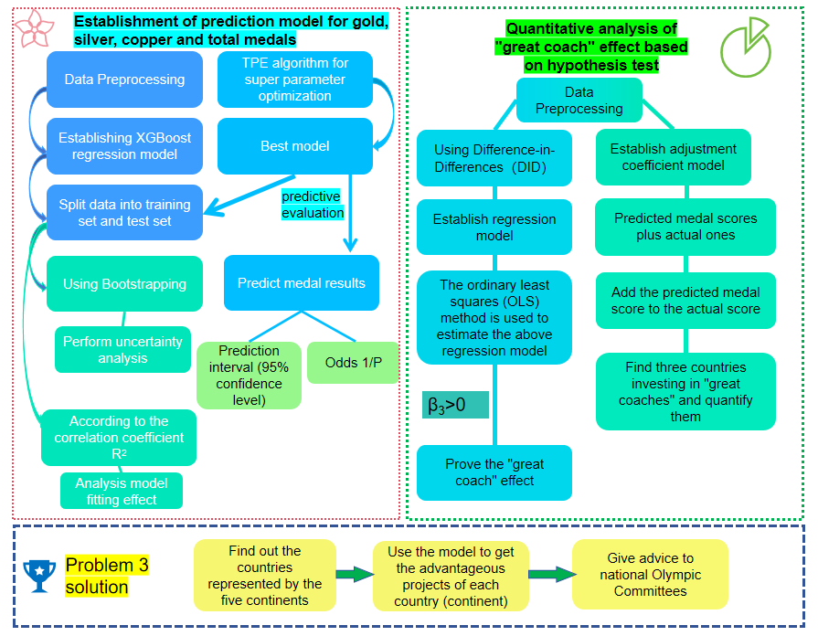
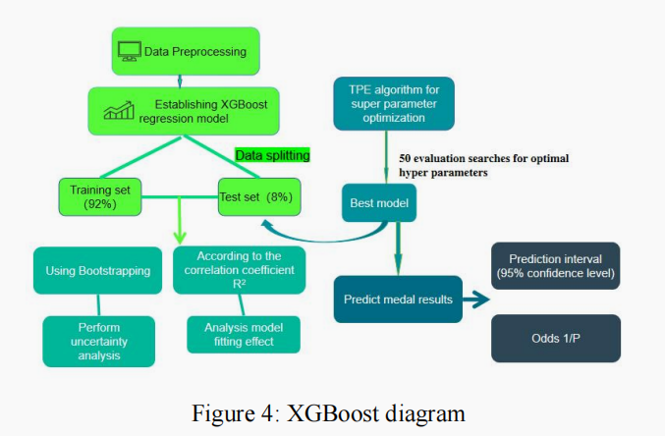
3
图表绘制技巧
摘要图绘制
摘要图是论文的"门面"，能快速传达研究内容和核心观点。我当时看了大量优秀论文的摘要图，通过模仿学习，逐步掌握了绘制技巧。
学习优秀论文的摘要图设计
注意字体统一与配色协调
合理分板块，逻辑清晰
绘图工具与流程
PPT
配色方案
分板块
检查
操作简单，功能强大
协调美观，突出重点
逻辑清晰，层次分明
字体、排版、细节

Slide 5
4
翻译与润色流程
中文撰写
三人分工
汇总检查
先完成中文版本，保证内容完整性和逻辑性
每人负责一部分，使用翻译软件辅助
整合全文，检查遗漏、排版和公式
重点内容加粗
检查要点
为了让评委快速抓住论文核心，我们将关键信息进行加粗处理，提升论文的可读性和重点突出度。
汇总后需要仔细检查以下内容，确保论文质量：
排版不合适的地方
数学模型名称
数学公式和单位是否正确
训练集和测试集比例
是否有遗漏的章节
相关系数和误差指标
实战经验：翻译过程中团队协作和细致检查是关键。建议预留足够时间进行多轮检查，确保论文质量达到最佳状态。

Slide 6
5
时间规划
工作流程
1
初期阶段
建模手和编程手先分析问题，构建第一个模型。写作手同时撰写问题重述、假设条件等固定板块。
2
并行阶段
第一个模型完成后，汇总给写作手进行撰写。建模手和编程手继续解决其他问题，写作手随时更新论文内容。
3
整合阶段
写作手完成所有撰写工作，或绘制机制原理图，或适当休息。最后由写作手进行全文汇总。
4
润色阶段
三人一起进行论文润色，检查细节问题，确保论文质量。
时间规划建议
常见问题
至少留半天时间检查论文细节：
论文写不完
排版格式
排版格式出问题
公式符号
网络拥堵交不上论文
摘要与结论
提前完成、多次检查、预留提交时间是关键。
创新点与优缺点

Slide 7
6
AI工具的高效应用
AI在建模竞赛中的全方位应用
语言处理
图表绘制
编程辅助
句子润色与优化
摘要图生成
代码生成与调试
中英文翻译
机制原理图
算法解释与优化
语法错误检查
数据可视化
bug修复与改进
用好AI的核心要点
明确指令
人工审核
给AI清晰、具体的指令，告诉它你需要的风格、格式和重点。
AI生成的内容需要人工检查和修改，确保准确性和专业性。
迭代优化
善用资源
多次尝试不同指令，不断优化输出结果，直到满意为止。
除了AI，还要利用好网上的模板、教程和开源代码。
核心建议：AI几乎可以帮助完成所有事情，包括润色、翻译、绘图、编程等。善用AI工具，将使你事半功倍，取得更好的成绩。但记住，AI是助手，不是替代品。

Slide 8
感谢聆听
祝大家在本次美赛中
取得优异成绩！

